Slide 1

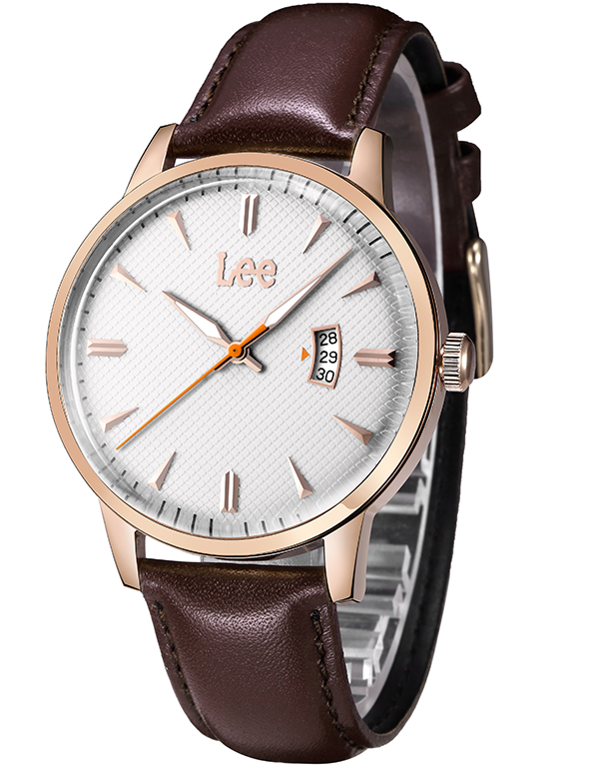
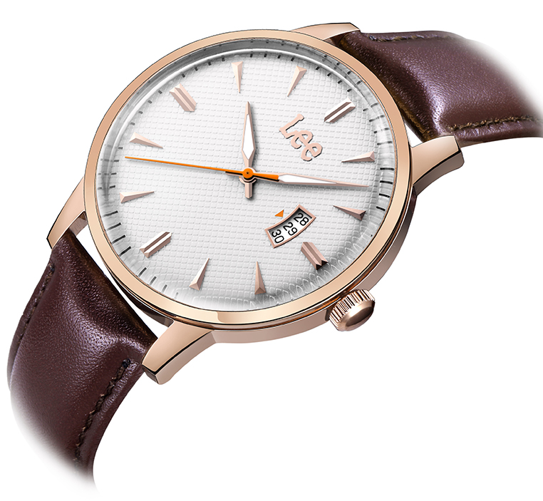
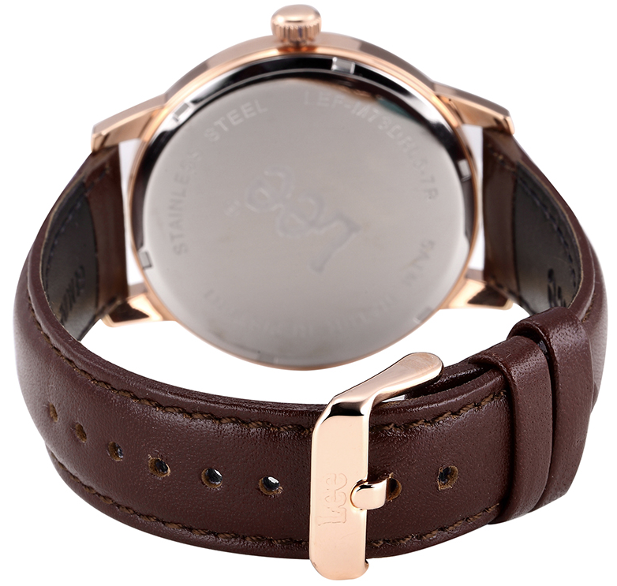
品 牌：LEE
名 称：LEE休闲简约男表复古商务皮带腕表
产品型号：LEF-M73DRL5-7R
规格参数：49*42*11mm 46g
颜 色：表盘：白色 表带：棕色
材 质：表盘：矿物质玻璃 表带：皮革
商品介绍：细腻皮革表带，矿物质玻璃表面，品牌蚀刻表背
市 场 价：890元
礼品公司供价：480元
税种类别：增值税
库 存：常备+生产
生产周期：75天-90天
主推产品

